Slide 1




至诚图书馆
--22组

Slide 2

目录
项目背景
产品描述
项目展示
团队总结

Slide 3



项目背景
PART01

Slide 4

小程序名称：至诚图书馆
开发者：福州大学至诚学院 2018级软件工程综合实践课程团队--22 本项目经过了用户需求问卷调研，并深入分析用户需求以及现有产品痛点，得出图书馆拥有有大量的图书及座位资源，但随着时代的变化，单纯的线下图书馆不足以满足同学们变化的需求，通过小程序高效，快捷地帮助图书馆管理数据信息，有效开展工作。

Slide 5
产品描述
PART02

Slide 6

图书馆拥有有大量的图书及座位资源，但随着时代的变化，单纯的线下图书馆不足以满足同学们变化的需求。所以我们设计了一款功能完善的小程序，可以满足学生的求学需求

Slide 7
项目展示
PART03

Slide 8
预期计划
时间 | 团队目标与产出 | 进度状态
5.12 | 规划冲刺的时间安排和每日任务 | 完成
5.13 | 确定所实现的功能并对其做需求分析 | 完成
5.14-5.18 | 软件开发设计：包括设计软件的功能和实现的算法和方法、软件的总体结构设计和模块设计、编程和调试、程序联调和测试以及编写、提交程序。 | 完成
5.19-5.22 | 软件编码 | 完成
5.23 | 测试编写好的程序 | 完成
5.24 | 软件交付、验收 | 基本完成

Slide 9
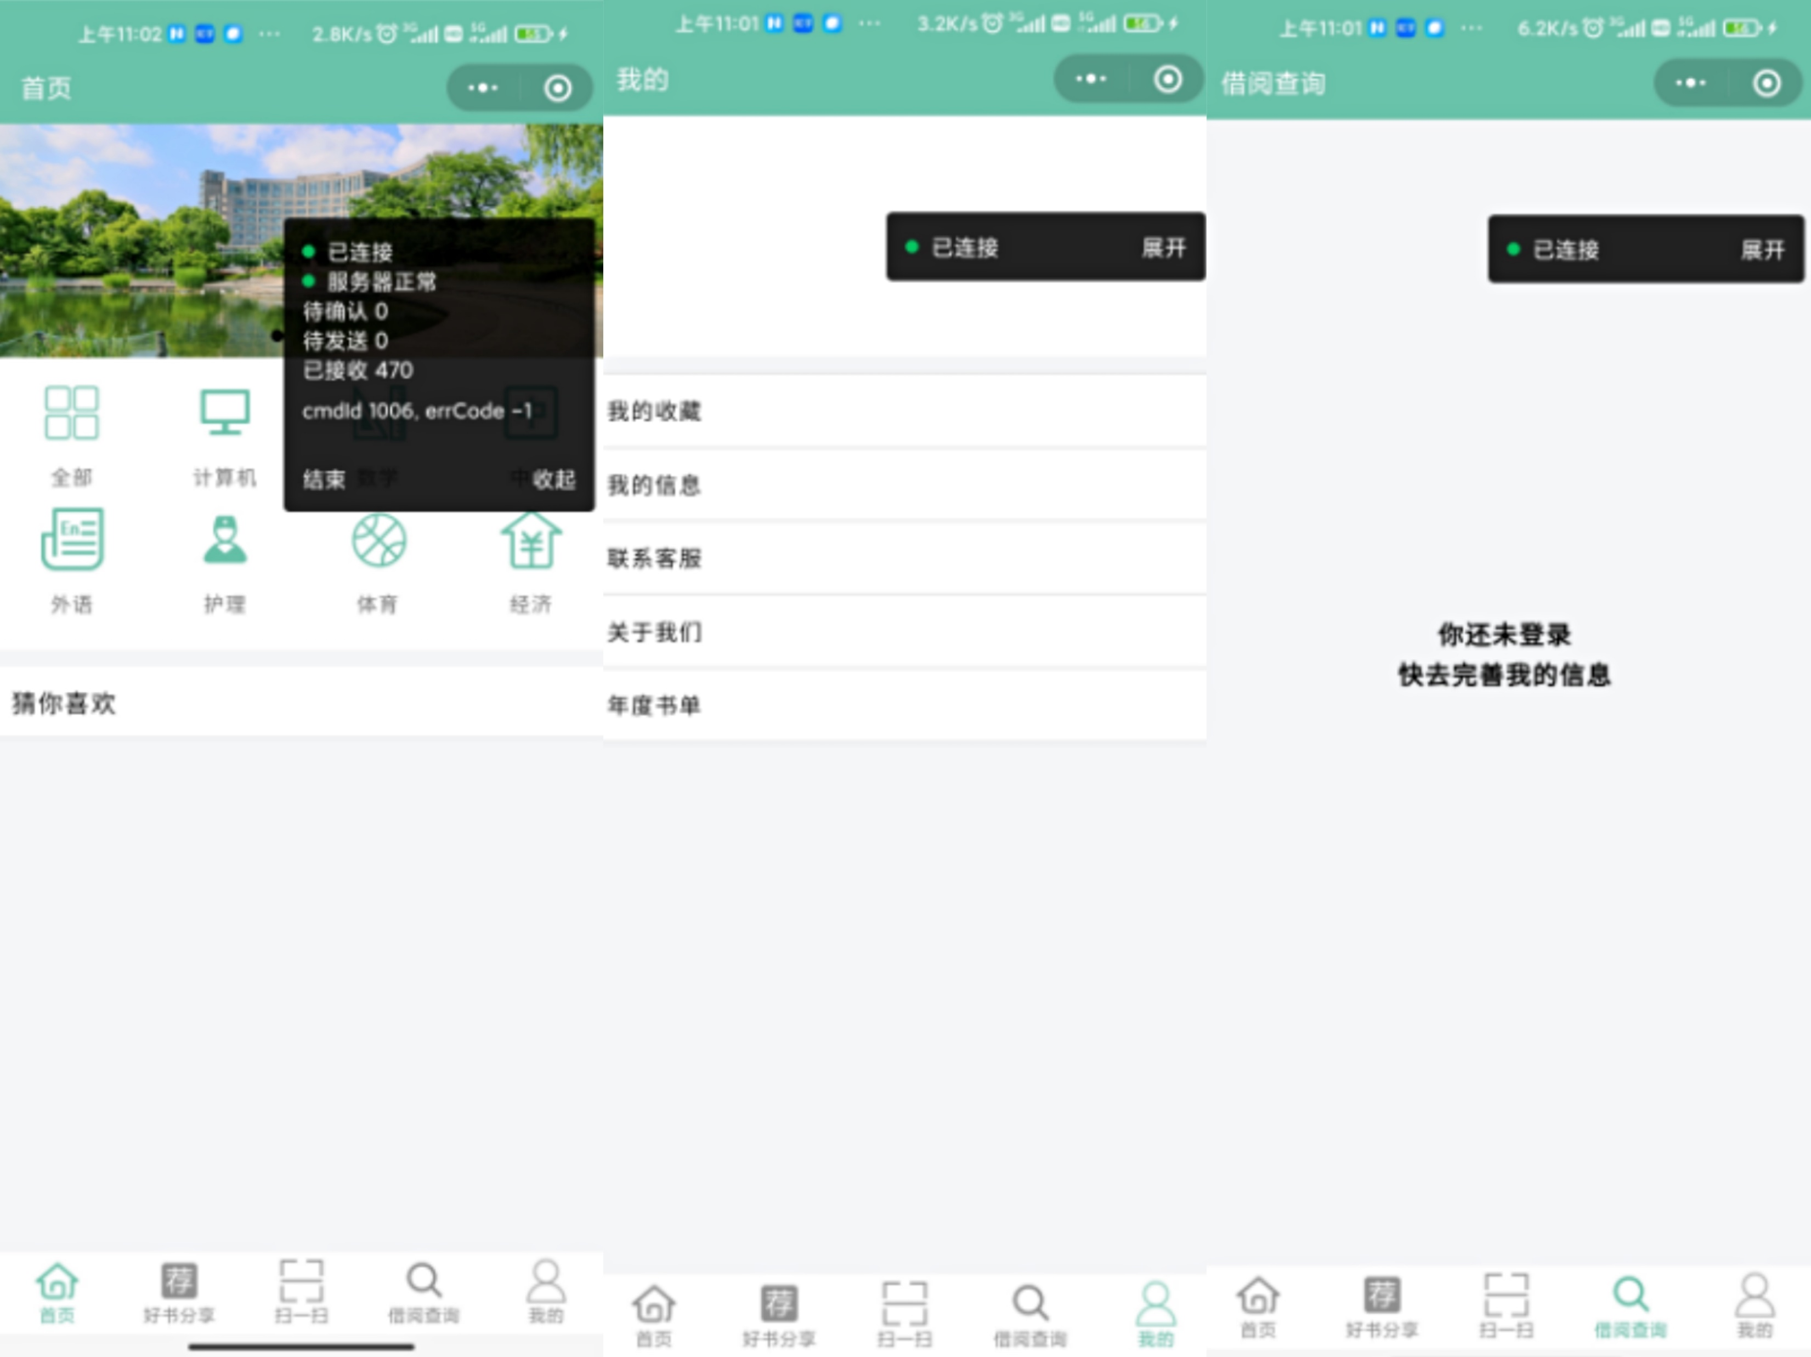
项目展示

Slide 10
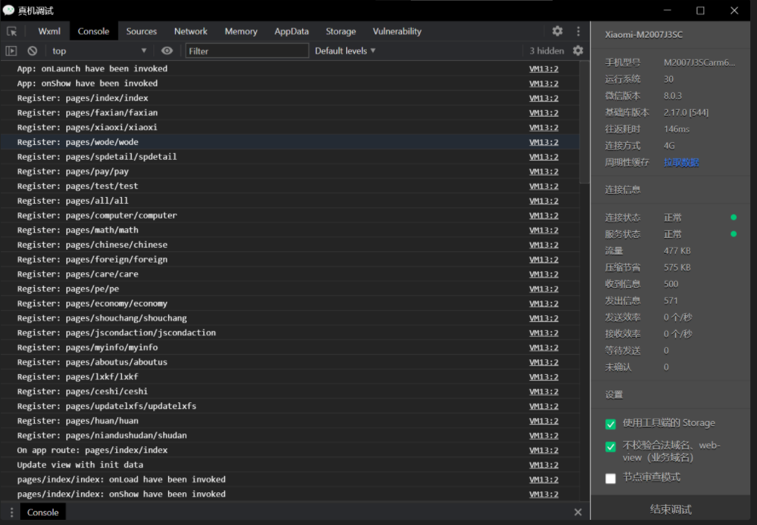
部分测试图片展示

Slide 11
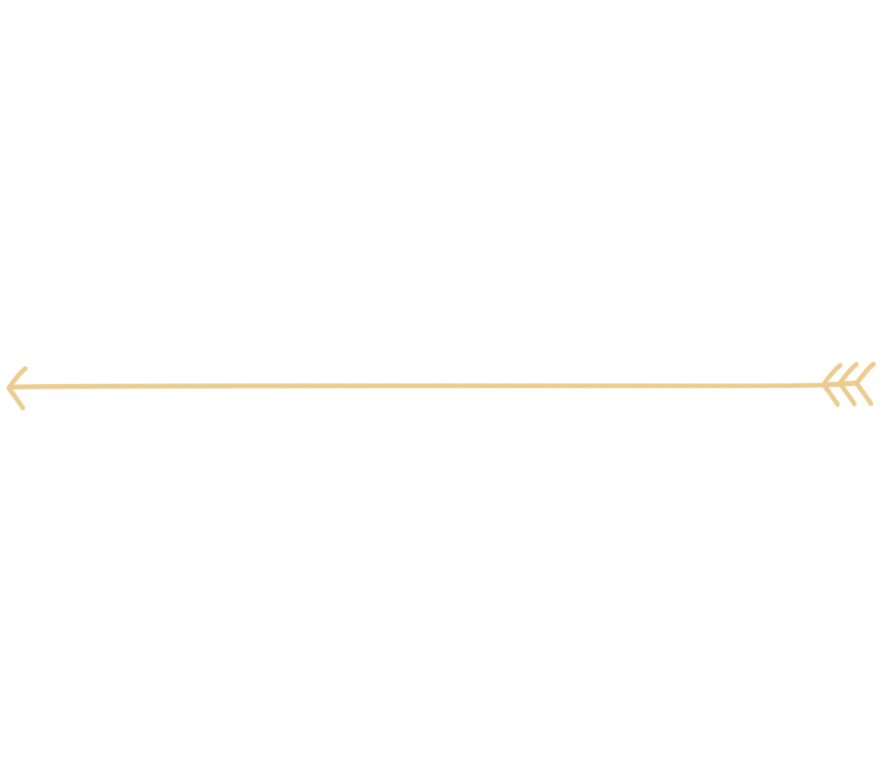
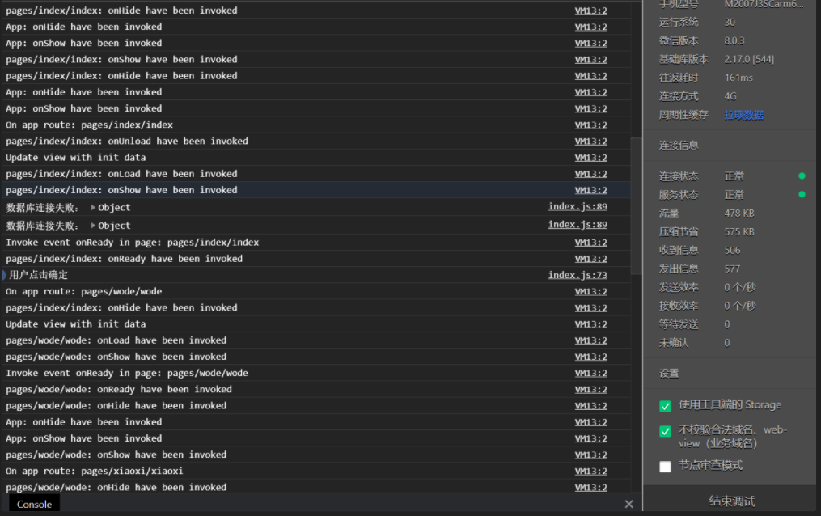

Slide 12
项目测试评述
类别 | 描述 | 评分（优秀：12分，良好：6分，中等：0分，较差：-6分）
核心功能 | 登录注册，书籍展示，年度书单 | 8
用户体验 | 界面简洁，使用简单 | 6
使用细节 | 功能还不算完全成熟，更多小细节还等待开发 | 5
软件效能 | ... | 6

Slide 13
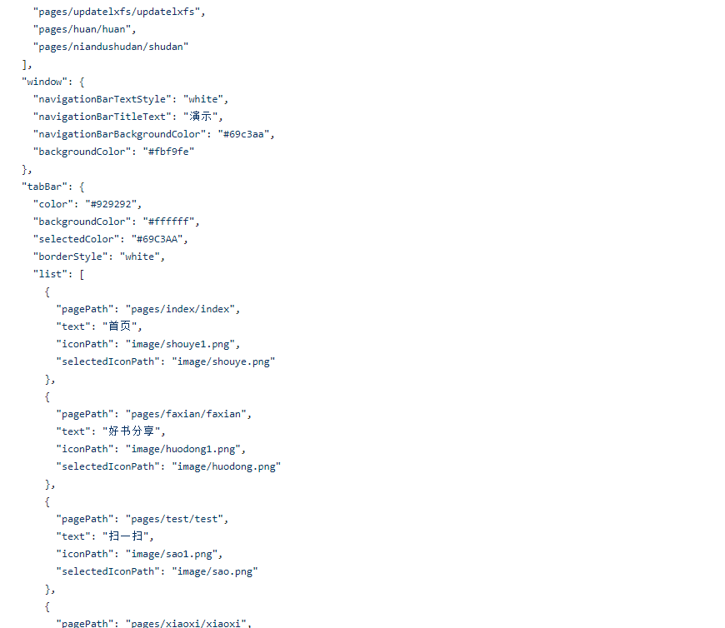
部分代码截图
完整代码链接
https://github.com/L-1Y/a-sprint

Slide 14
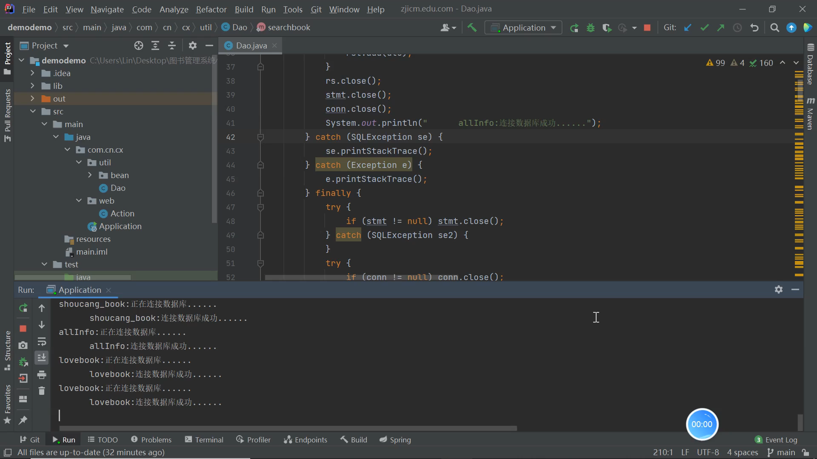
功能演示

Slide 15
团队总结
PART04

Slide 16

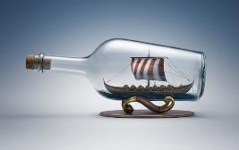


团队总结

Slide 17
通过这次团队合作，小组成员都积极参与其中，建言献策，
合理分配任务，见证了一个小程序从萌芽到诞生的过程，
在这个过程中我们明白了团队合作的意义
一起并肩作战，互帮互助，每个人都收获满满。

Slide 18
感谢聆听

